Slide 1
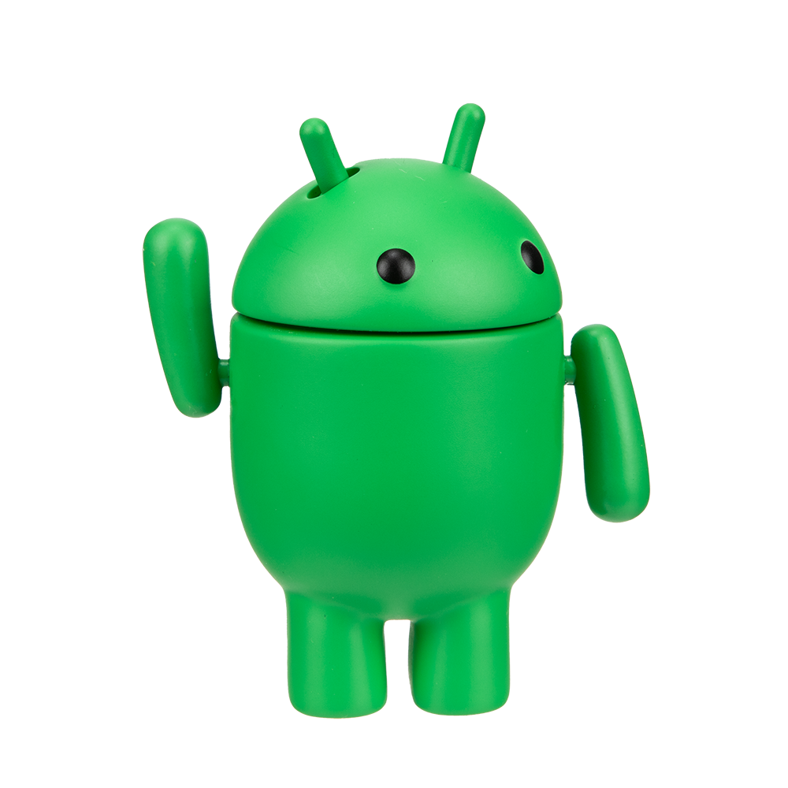
Mobile development – les 1
Android studio, toetsing, eerste applicatie en testen

Slide 2
Programma
Introductie
Android studio
Toetsing
Eerste applicatie
Eerste elementen
Testen

Slide 3
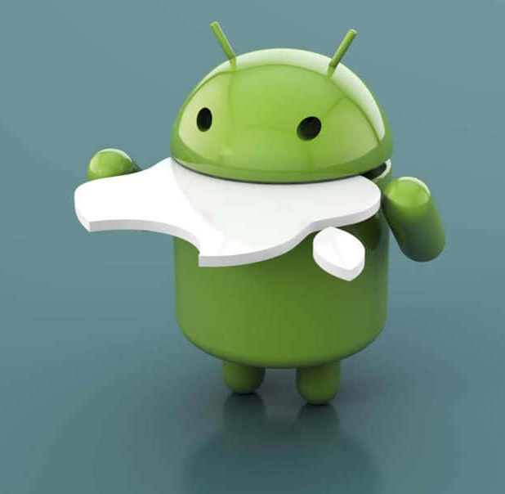
Waarom Android?
Betere development kit
Minder kosten per upload
Meer opensource
Beter testbaar
Makkelijker van Android naar apple dan andersom

Slide 4
Android studio
Instaleer Android studio Otter (Oudere versies werken niet altijd)
Dit kan even duren dus zet het nu alvast aan.

Slide 5
Toetsing – 2 delig
Individueel – App met features van de criteria lijst
Dit mag een showcase app zijn waar je er geen geheel van maakt.
Groepsopdracht – App met doeleinde
Groepjes vormen in week 1 en doorgeven in week 2
Pitchen in week 4
Opleveren in week 9
Eventuele showcase van apps in week 10

Slide 6
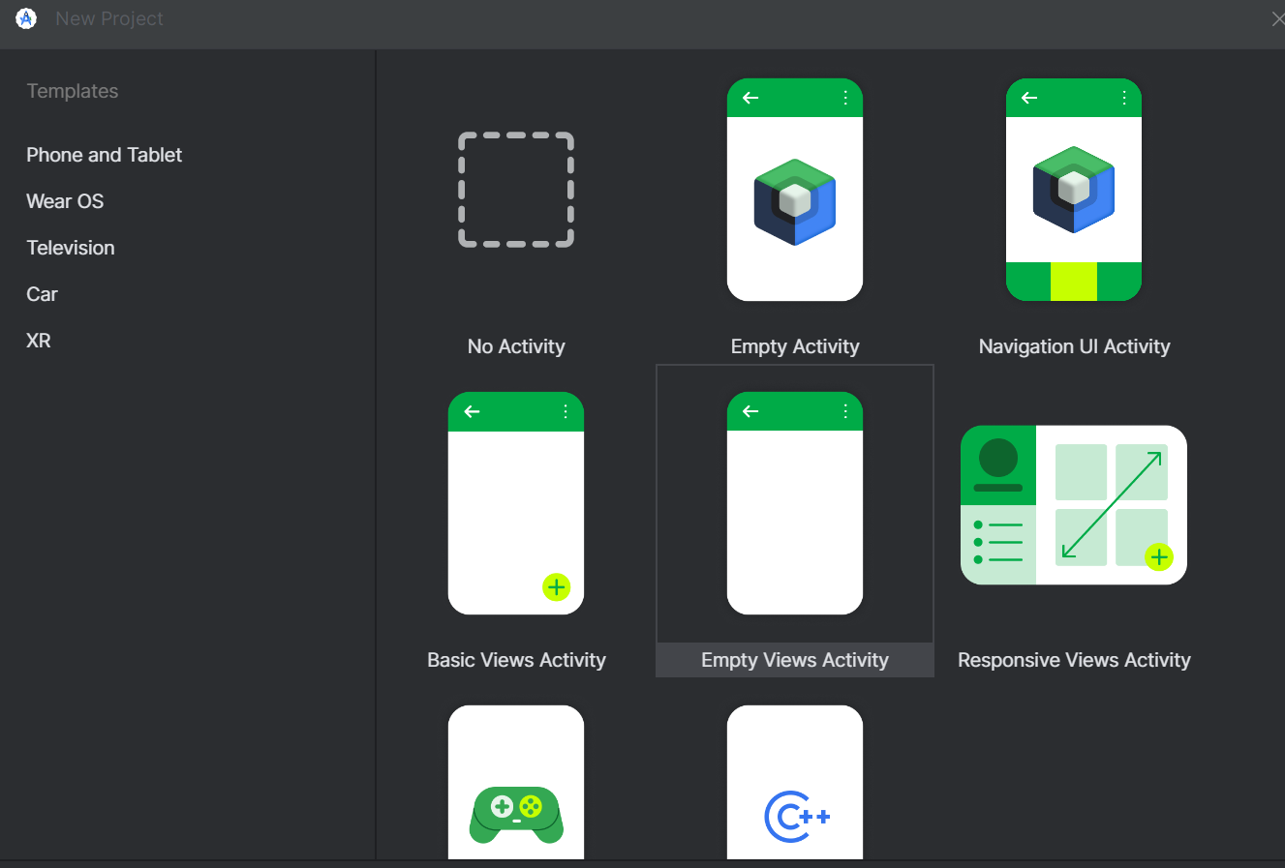
Je eerste applicatie
Template staat op GitHub:
https://github.com/DummyMeneer/Mobile-Development
Basic Views Activity OF Empty Views Activity
De andere zijn voor andere doeleindes

Slide 7
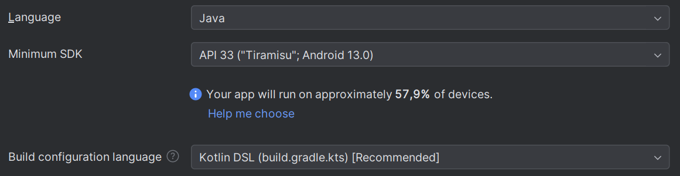
Applicatie instellingen
Zorg ervoor dat je Java hebt als taal en API 33 (Tiramisu)
Een nieuwere android versie kan maar runt misschien niet op je telefoon

Slide 8
Elementen
Elementen voor Android zijn vergelijkbaar met HTML elementen
Veel kant en klaar
Decoratie is ingebouwd
Aanpasbaar via Code of via Design window

Slide 9
Testen - Emulator en Telefoon
Emulator
Telefoon
Staat op je laptop en kan je snel opstarten
Je kan meerdere emulators gebruiken
Sommige functies zijn slechter te testen (GPS bijvoorbeeld)
Meer functionaliteiten zijn testbaar
Gaaf om een eigen app op je telefoon te hebben
Je moet je telefoon iedere keer eraan hangen
Beveiliging van je telefoon moet (deels) uit

Slide 10
Emulator installeren en opstarten
Dit doe je door de app te runnen
Een nieuwe emulator kan je aanmaken via de device manager

Slide 11
Telefoon testen
Je moet je beveiliging deels uitzetten door in developer modes te gaan.
Zie: https://www.youtube.com/shorts/vYsLR1U_j5c

Slide 12
Opdracht 1
Maak een Button aan
Maak een Tekstblok aan
Maak een input veld aan
Koppel de button aan een functie
Zorg ervoor dat als je iets invoert in het invoer veld en dan op de button drukt dat je de input laat zien in het tekstblok.

Slide 13
Volgende week
Error handling
Toasts
Layouts
Media
Images
Muziek
Videos

